Slide 1
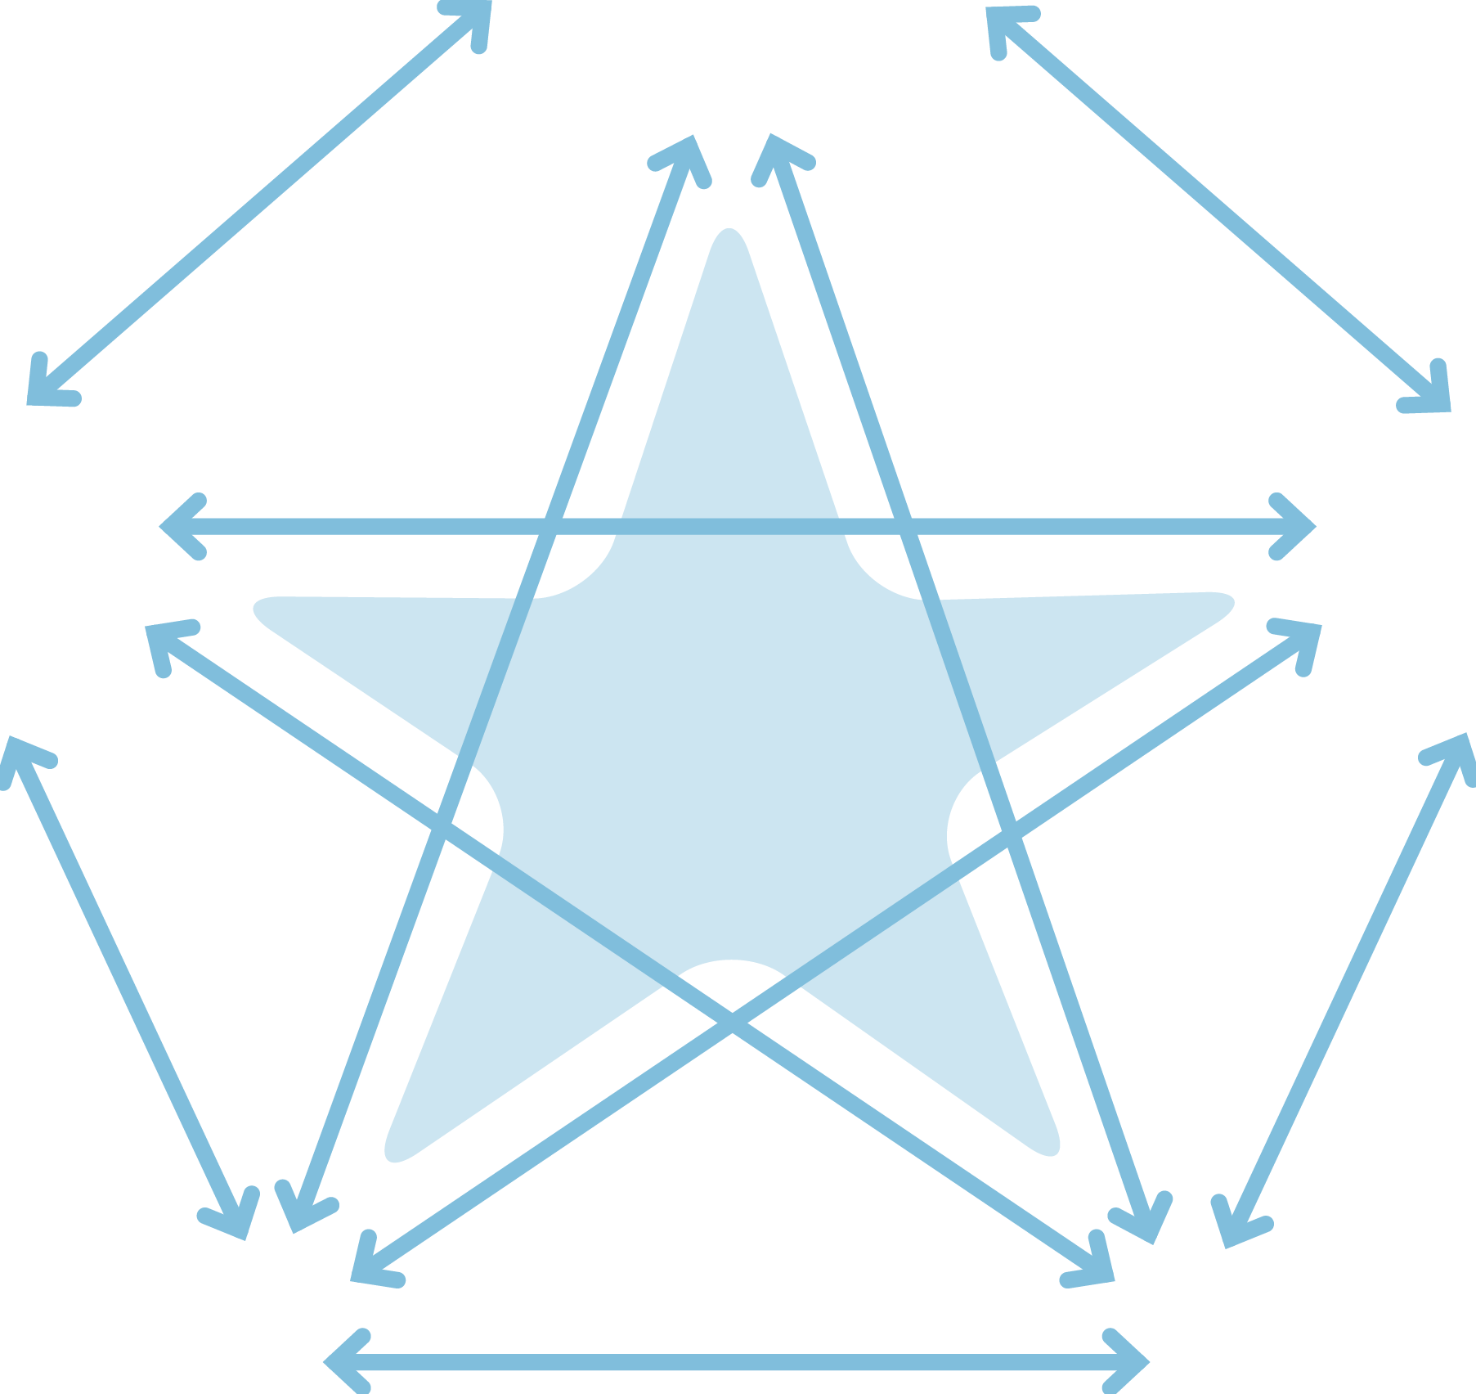
O Modelo de Base Segura
DISPONIBILIDADE
Ajudar a criança a confiar
PERTENÇA FAMILIAR
Ajudar a criança a sentir-se parte da família
SENSIBILIDADE
Ajudar a criança a gerir sentimentos e emoções
BASE SEGURA
COOPERAÇÃO
Ajudar a criança a sentir-se capaz
ACEITAÇÃO
Fortalecer a autoestima da criança

Slide 2
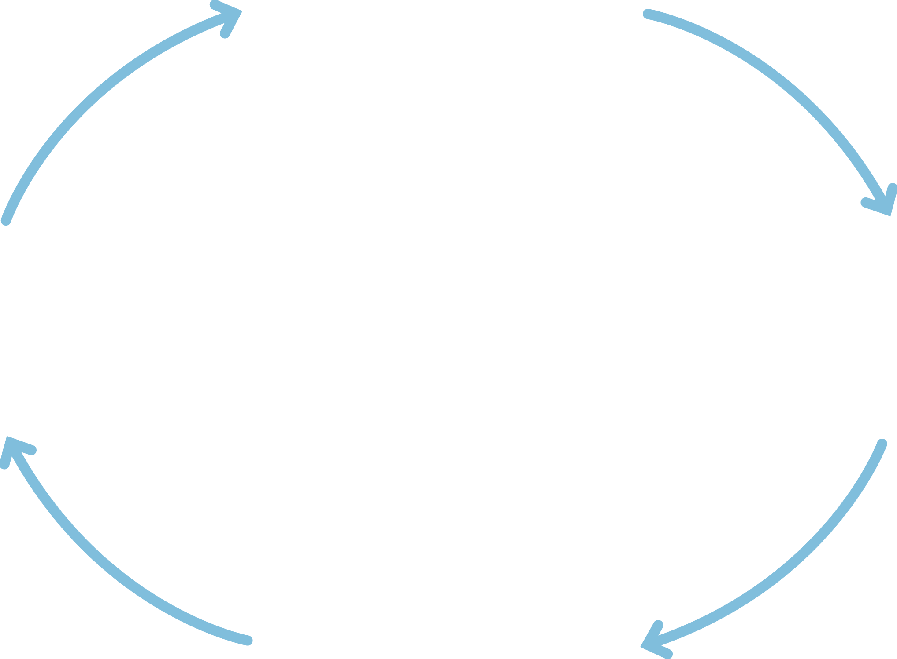
O ciclo de cuidados
Necessidades e comportamentos da criança
Pensamentos e sentimentos da criança
Desenvolvimento da criança
Pensamentos e sentimentos do cuidador
Comportamento do cuidador

Slide 3
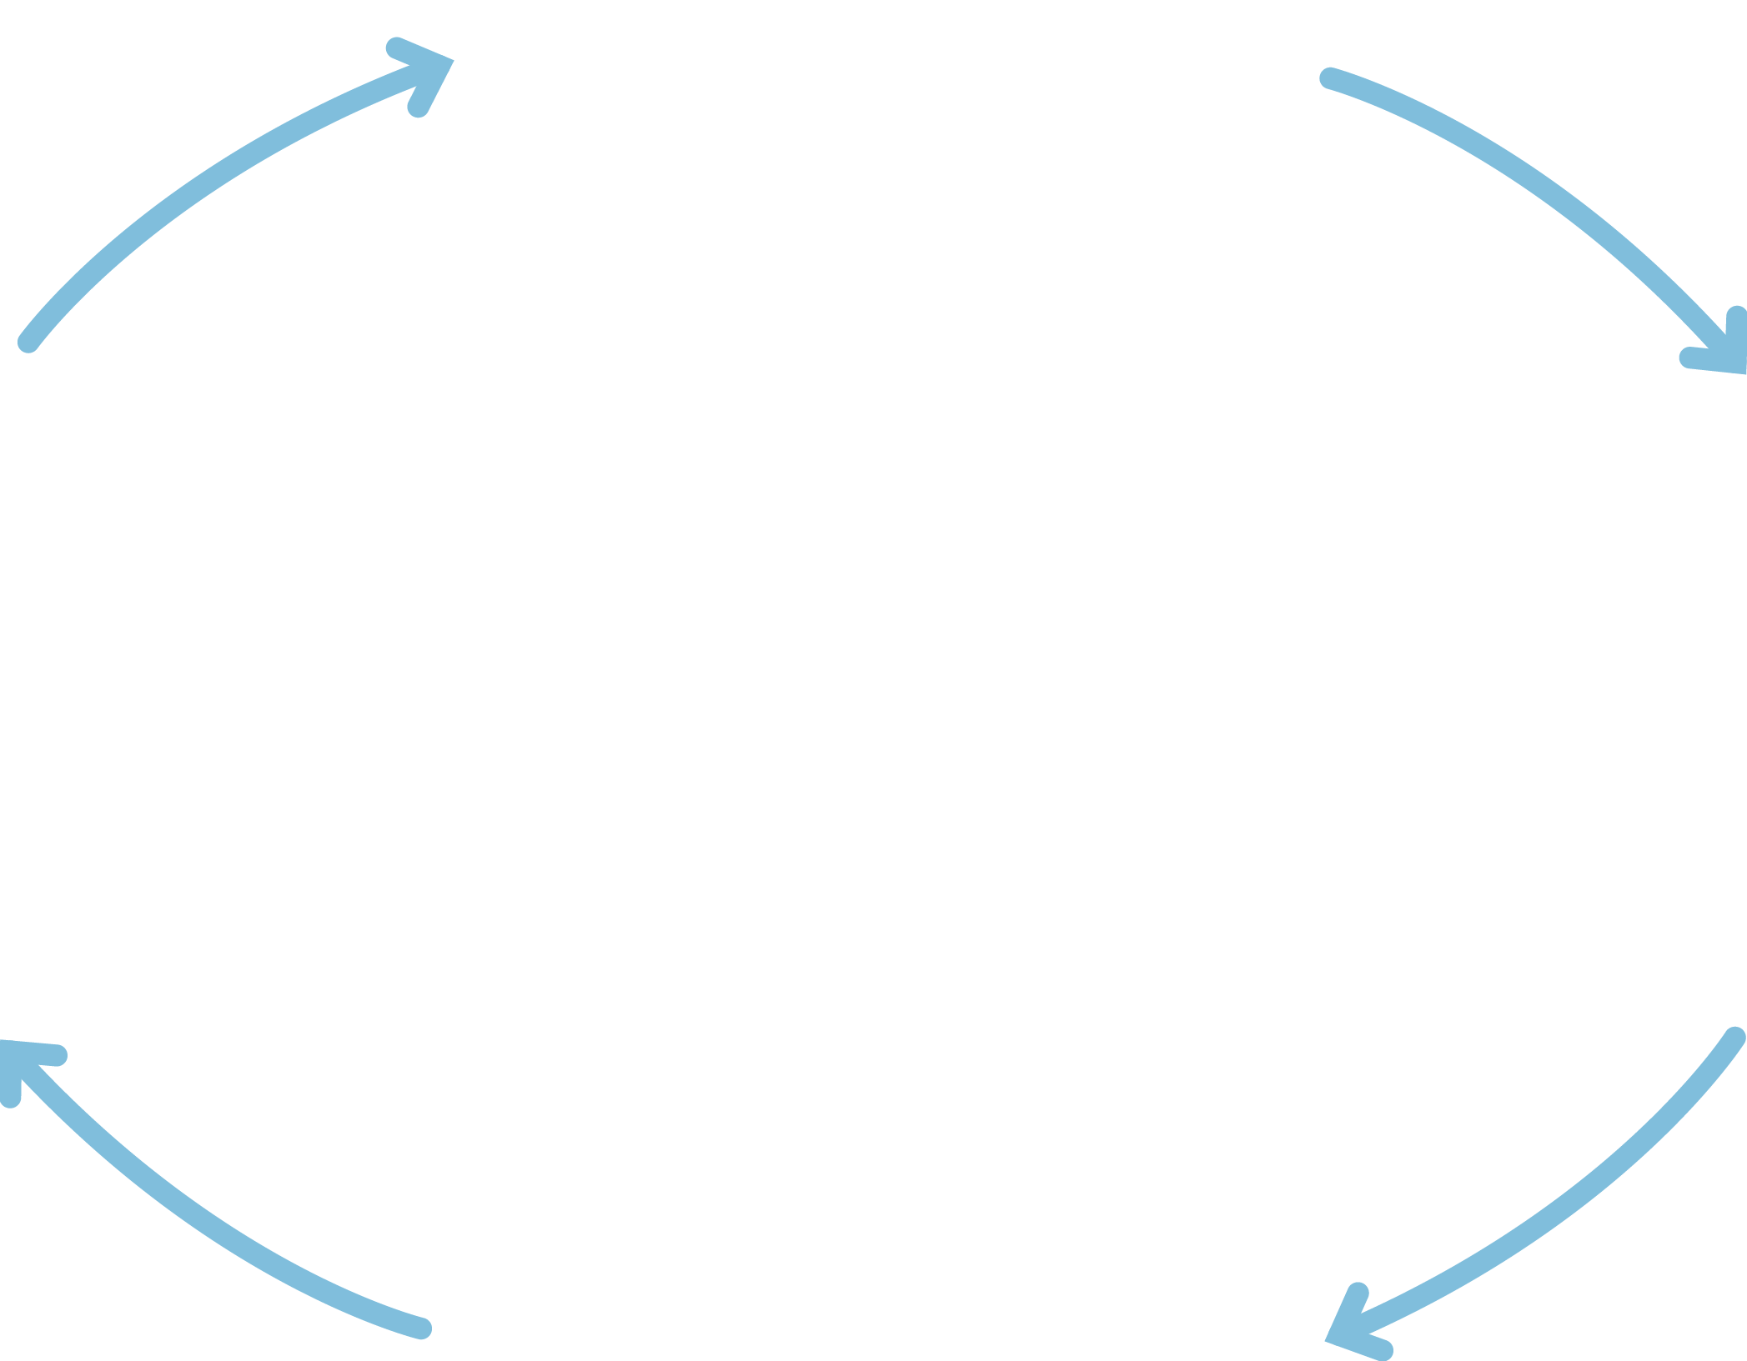
Disponibilidade
Necessidades e comportamentos da criança
Pensamentos e sentimentos da criança
Pensamentos e sentimentos do cuidador
Eu importo, eu estou seguro
Eu posso explorer e pedir ajudar
Posso confiar nos outros
Ajudar a criança a confiar
O que é que a criança espera dos adultos?
Como posso mostrar a esta criança que não a irei desapontar?
Alerta para as necessidades/ sinais da criança
Mensagens verbais e não verbais de disponibilidade
Comportamento do cuidador

Slide 4
Sensibilidade
Necessidades e comportamentos da criança
Pensamentos e sentimentos da criança
Pensamentos e sentimentos do cuidador
Ajudar a criança a gerir sentimentos e emoções
Os meus sentimentos e emoções fazem sentido e podem ser geridos
As outras pessoas também têm pensamentos e sentimentos
O que poderá esta criança estar a pensar e a sentir?
Como é que esta criança me faz sentir?
Ajudar a criança a compreender, expressar e gerir as emoções de forma adequada
Comportamento do cuidador

Slide 5
Aceitação
Necessidades e comportamentos da criança
Pensamentos e sentimentos da criança
Pensamentos e sentimentos do cuidador
Sou aceite e valorizado pelo que sou.
Não tenho de ser perfeito.
Fortalecer a autoestima da criança
Esta criança precisa que eu a valoriza e aceite.
Eu preciso de me valorizar e aceitar a mim próprio.
Ajudar a criança a sentir-se bem consigo mesma e a lidar com desafios.
Comportamento do cuidador

Slide 6
Cooperação
Necessidades e comportamentos da criança
Pensamentos e sentimentos da criança
Pensamentos e sentimentos do cuidador
Sinto-me capaz
Posso escolher e tomar decisões
Posso cooperar com outros
Ajudar a criança a sentir-se capaz
Esta criança precisa de se sentir eficaz e competente
Como podemos trabalhar juntos?
Promover a competência
Oferecer escolhas
Negociar dentro de limites bem definidos
Comportamento do cuidador

Slide 7
Pertença Familiar
Necessidades e comportamentos da criança
Pensamentos e sentimentos da criança
Pensamentos e sentimentos do cuidador
Ajudar a criança a sentir-se parte da família
Tenho um sentido de pertença.
Posso sentir-me ligado a mais do que uma família.
Esta criança faz parte da minha família e também mantém uma ligação à sua família biológica.
Mensagens verbais e não verbais que reforcem a conexão com ambas as famílias.
Comportamento do cuidador

